Slide 1

新光合成纖維股份有限公司
2022年法人說明會
2022年08月30日

Slide 2
免責聲明
本公司並未發佈財務預測，但本簡報所作有關本公司業務面、財務面及Q&A之說明，若涉及本公司對未來公司經營與產業發展上之見解，可能與未來實際結果存有差距。此差距其造成之原因可能包括市場需求變化、價格波動、競爭行為、國際經濟狀況、匯率波動、上下游供應鏈等其他各種本公司所不能掌握之風險因素。
本簡報中對未來的展望，反應本公司迄今對未來之觀點。當這些觀點有任何改變或調整時，本公司並不負調整或更新之責。

Slide 3
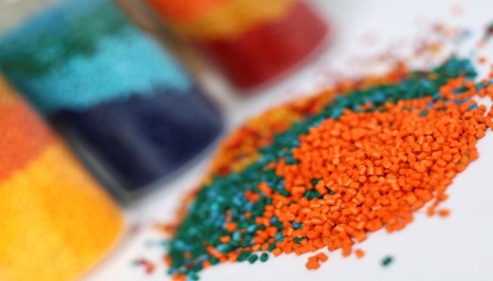
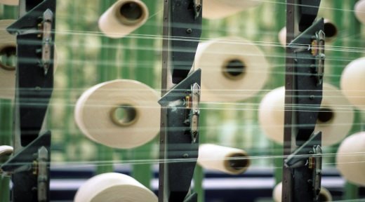
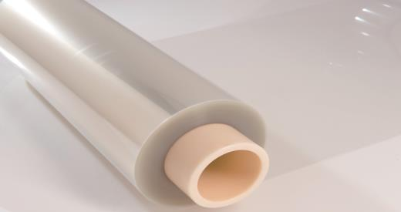
新纖集團三大生產事業
塑膠
化纖
光電
主要企業：
1.新光合纖
2.欣泛亞聚酯
3.泰新工業
4.揚州應材
主要企業：
1.新光合纖
2.邦新工業
主要企業：
1.新科光電
2.友輝光電
3.達輝光電
主要產品：
固聚酯粒
寶特瓶（胚）、膠片
尖端材料 - 工程塑膠/彈性體
主要產品：
聚酯原絲、加工絲
工業用絲、聚酯棉
彈性纖維、聚酯粒
主要產品：
聚酯薄膜、離型膜
光學薄膜、增光膜TAC膜
2021年 營業額佔比
58 %
23 %
19 %

Slide 4
聚酯粒
綠能級酯粒
  非重金屬
  環保節能
  生質PET
  環保回收料
聚酯瓶(胚)
  碳酸飲料
  包裝水
  耐熱
聚酯膠片
  電子級
  醫療級
  印刷級
  食品級
  C-PET
P E T
固聚酯粒
  無菌充填級
  耐熱瓶級
  低AA水瓶級
改質酯粒
  低熔點
  耐高溫
  高透明
薄膜級酯粒
  高透明度
  尺寸安定

Slide 5
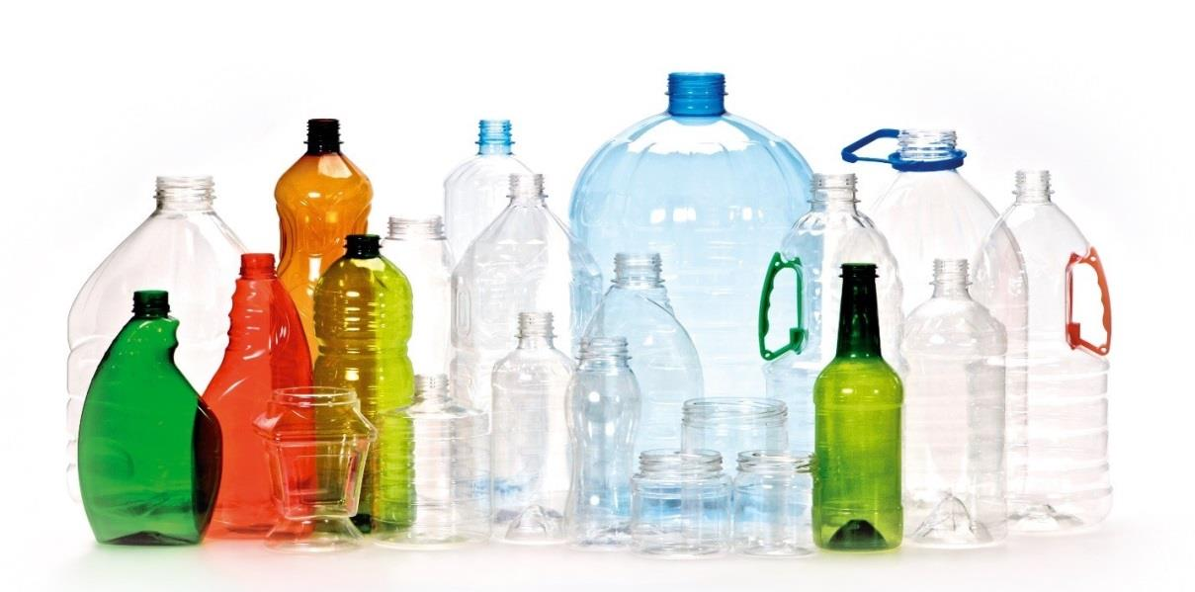
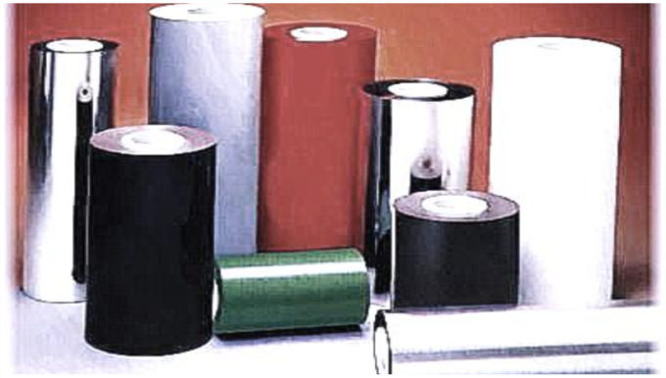



寶特瓶(胚)膠片
生產寶特瓶(胚)及膠片
成功整合上下游產業
提升酯粒附加價值
聚酯瓶
供應飲料廠
聚酯瓶胚
供應飲料廠
聚酯膠片
電子級及醫療級應用

Slide 6




尖端材料產品
高質化改性材料
發泡應用材料
尖端材料-
產品發展主軸
彈性體材料
生物可分解材料

Slide 7
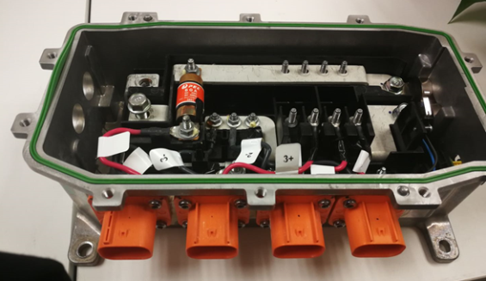
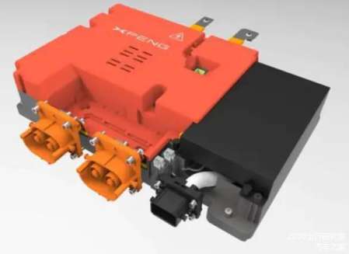
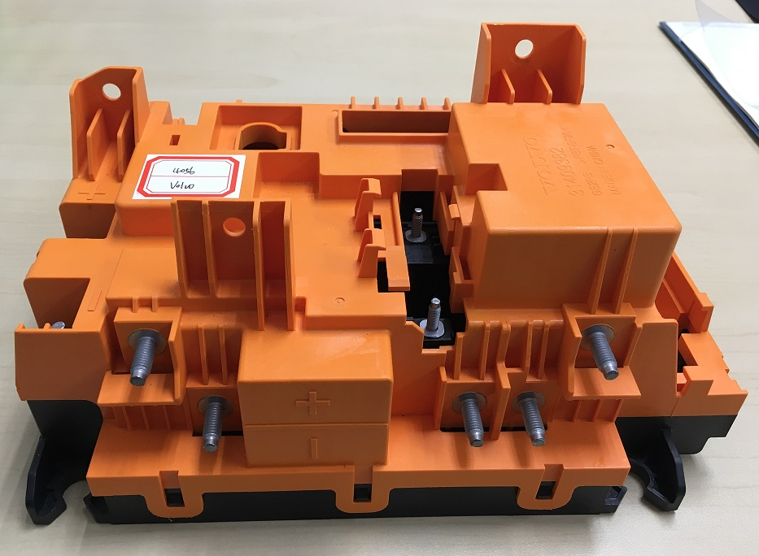
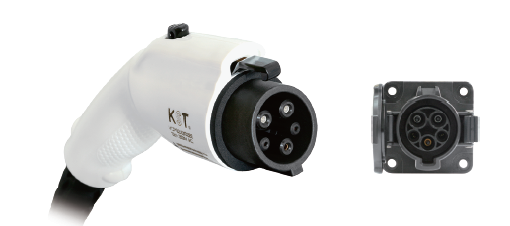
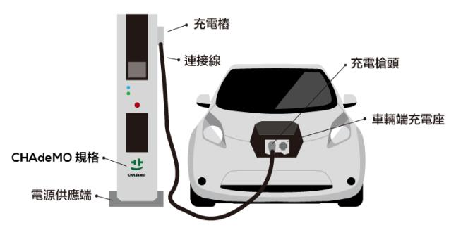
高質化材料 -
新能源車零組件的應用
車載充電器控制器連接器
車載充電器殼體

Slide 8

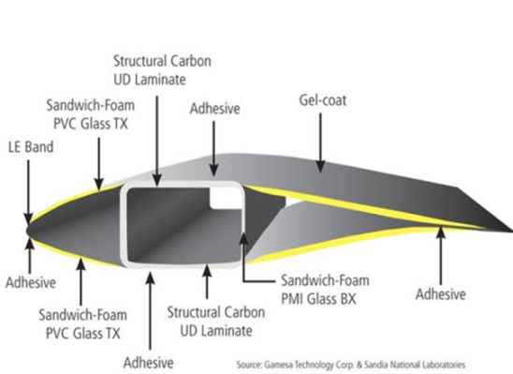
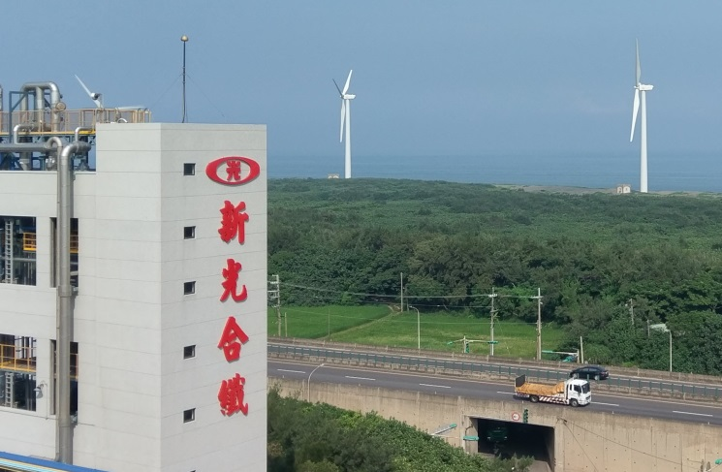
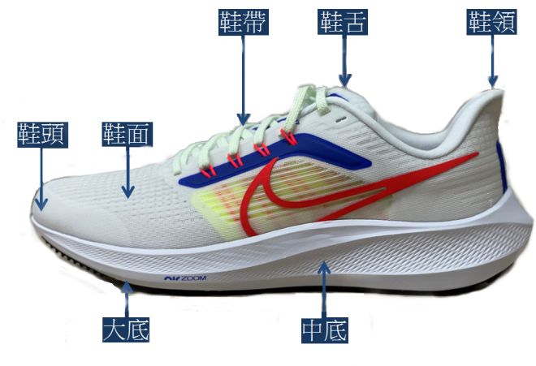
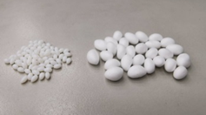
發泡應用材料
1
風力發電葉片芯材
2
輕量化結構材
降低CO₂排放量
3
鞋中底素材

Slide 9
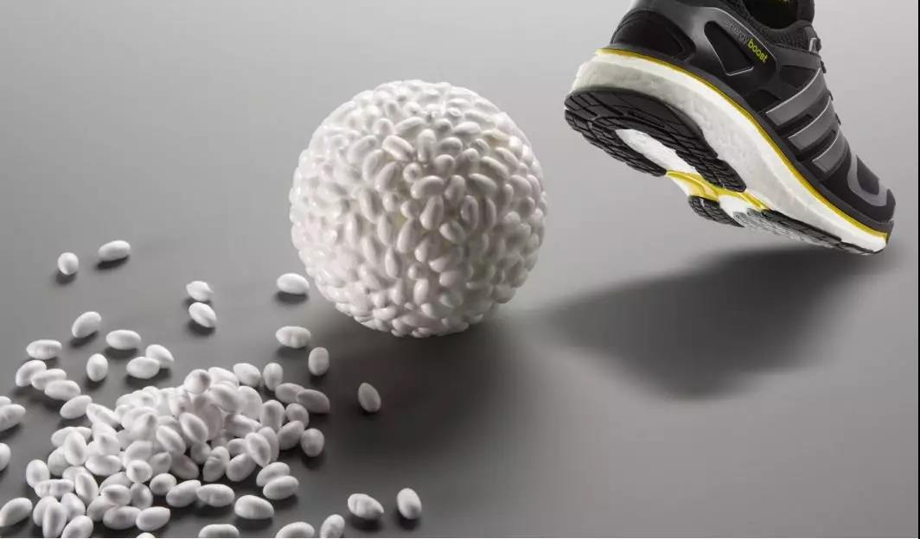
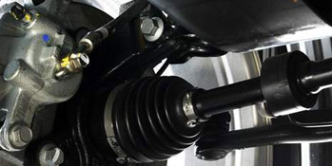
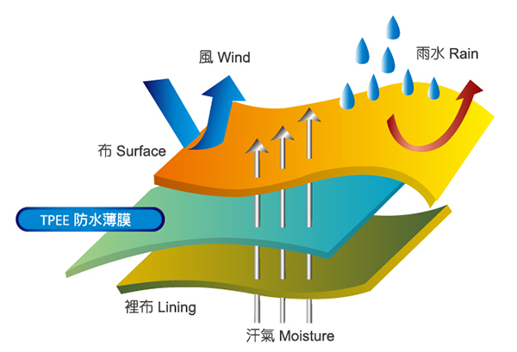
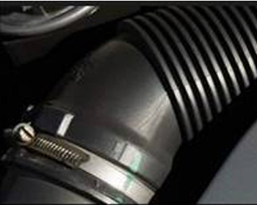
TPEE彈性體應用
發泡型彈性體、防水透濕膜彈性體、傳動軸套彈性體

Slide 10
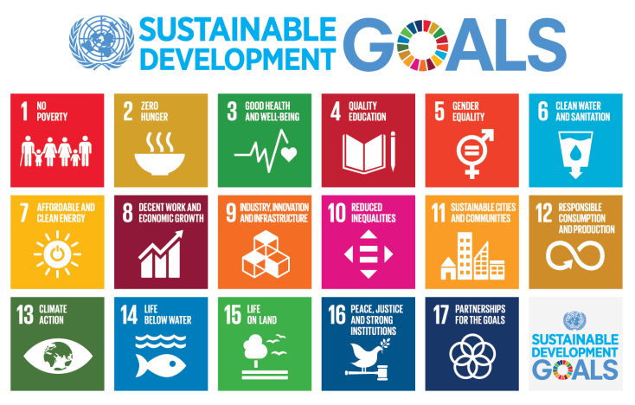
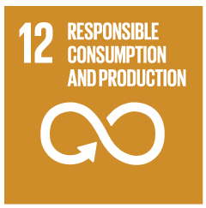
永續材料
回收聚酯 - PET, PBT, PP, TPEE
生質材料 - PET, PBT, TPEE
生物可分解聚酯- PBAT, PBS
來自碳捕捉之原料
其中SDGs第12項目標為
「責任消費與生產」
促進綠色經濟，確保永續
消費及生產模式
透過預防、減量、回收與再使用，減少廢棄物產生，以達到地球永續發展

Slide 11


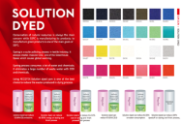
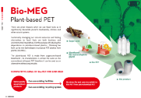

長纖維材料
永續, 綠色, 環保
環保回收聚酯纖維
環保原抽色紗
生質聚酯纖維
生物可分解聚酯纖維
低溫可染聚酯纖維
成長, 擴充, 符合客戶需求
持續關注與深耕越南產能
持續增加台灣環保回收產能
創新與研發
布料回收再製纖維技術
碳捕捉生產聚酯纖維技術
TPEE纖維 生產技術
關注市場, 品牌
越南產能擴充計畫
加速與下游與品牌商合作

Slide 12
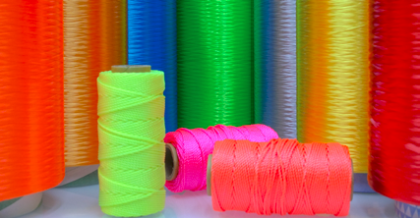
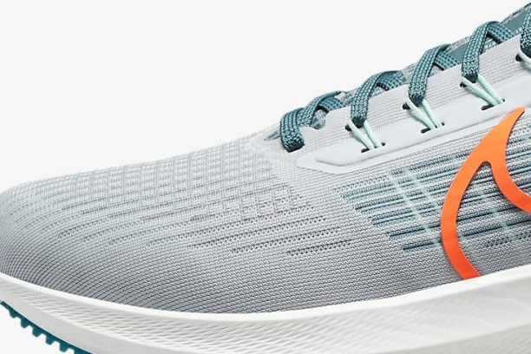
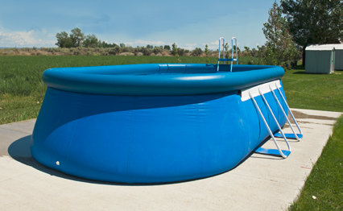
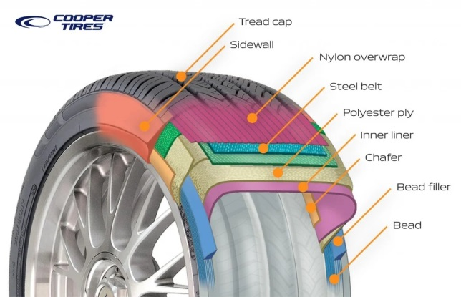
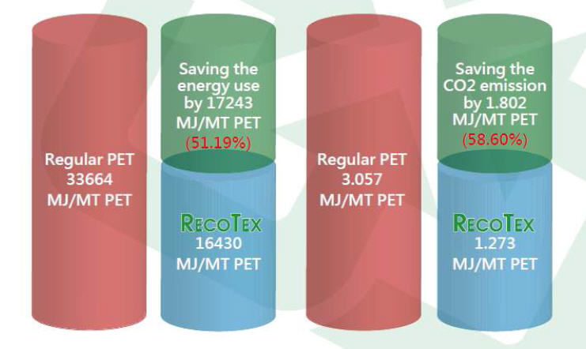
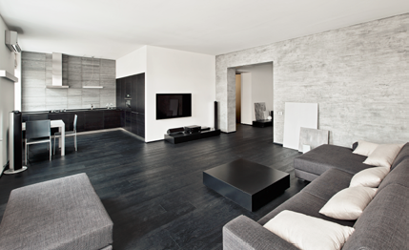
工業用紗
高強力原抽色紗
鞋用工程網布紗
高強力疏水紗
輪胎簾子布紗
環保高強力絲
(RecoTex)
高強力阻燃紗

Slide 13




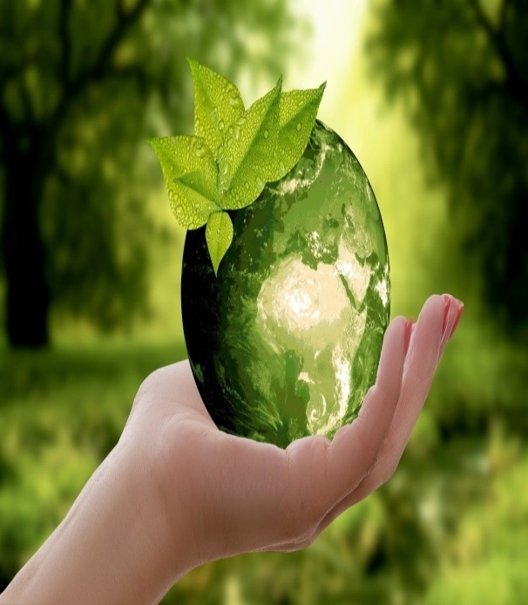

新纖集團三大經營方針

Slide 14


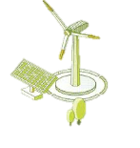

如何達到淨零排放目標
2050年淨零排放不是單一解決方案
低碳能源轉型 ---燃煤替換為天然氣，推動
生質燃料
燃料
製程節能減碳---提升能源使用效率，透過改變製程與原料減少碳排
製程
綠電
提高再生能源使用比例---發展綠電
(建置太陽能及風力電廠)
其他減碳新技術---發展氫能，碳捕捉與
碳封存技術
新技術

Slide 15
減碳路徑規劃
新纖集團減碳目標
2025 減 7%
2030 減 22%
2050 達碳中和
2025年
-7%
2030年
-22%
使用低碳能源，煤炭改天然氣
發展綠電，
減少灰電用量
發展氫能，CCU（碳捕捉）
與CCS（碳封存）技術

Slide 16
淨零碳排因應對策
規劃時程
減碳目標 | 每年減2% | 每年減3% | 每年減3.9%
關鍵方法 | 燃煤鍋爐改燃氣 減少碳排 2. 購買綠電 3. 製程改善設備汰換 4. 推動製程智慧化生產 5. 推動產品碳足跡 | 1. 投資風力、太陽能發電 2. 引進新減碳技術 3. 研發低碳綠色產品 4. 購買綠電 | 1. 設備電氣化，發展氫 能取代化石燃料 2. 投入碳捕捉與碳封存 技術
2022~2025
2026~2030
2031~2050

Slide 17
2022年度之經營策略
1. 推動ESG
永續經營、環境共榮
2. 智慧生產
數位轉型
3. 強化研發能力
增加專利數量
4. 擴大生產規模
增加海外據點
5. 綠電＋淨零
＋循環經濟
6.多元人力+強化培訓
(虛實整合)+制度優化

Slide 18
2021年、2022年月營收比較

Slide 19
近五年合併財務資料
單位：新台幣百萬元
 | 2017 | 2018 | 2019 | 2020 | 2021
總收入 | 36,537 | 42,494 | 34,791 | 32,129 | 44,155
稅後淨利 | 1,130 | 2,862 | 2,251 | 3,640 | 4,805
純益率 | 3.09% | 6.74% | 6.47% | 11.3% | 10.9%

Slide 20
2021年、2022年H1財務比較
單位：新台幣百萬元
 | 2021年H1 | 2022年H1 | +/- %
總資產 | 186,683 | 187,275 | 0.3%
總負債 | 143,861 | 142,673 | -0.8%
淨值 | 42,822 | 44,602 | 4.2%
總收入 | 21,027 | 24,651 | 17%
稅後損益 | 2,218 | 2,187 | -1.4%
歸屬：
母公司業主 | 1,799 | 1,695 | -5.8%
非控制股權 | 419 | 492 | 17%
每股盈餘 | 1.11 | 1.05 | -5.4%

Slide 21
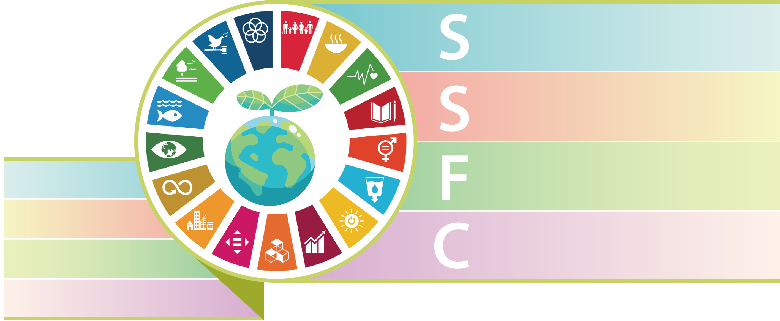
展望未來
研發創新，智能工廠，綠能減碳，幸福企業
Sustainable growth
永續成長
Smart factory
智能工廠
Friendly green product
綠色產品
Caring society
關懷社會

Slide 22
Q & A

